Slide 1



Inspirationskatalog

Slide 2
Indholdsfortegnelse
Introduktion 3
Eksempler på løsninger 4 - 6
Eksempler på aftaler 7 - 25
Rammeaftale om seniorpolitik 26
Hvilke muligheder er der i 27 - 28
Rammeaftalen?

Slide 3
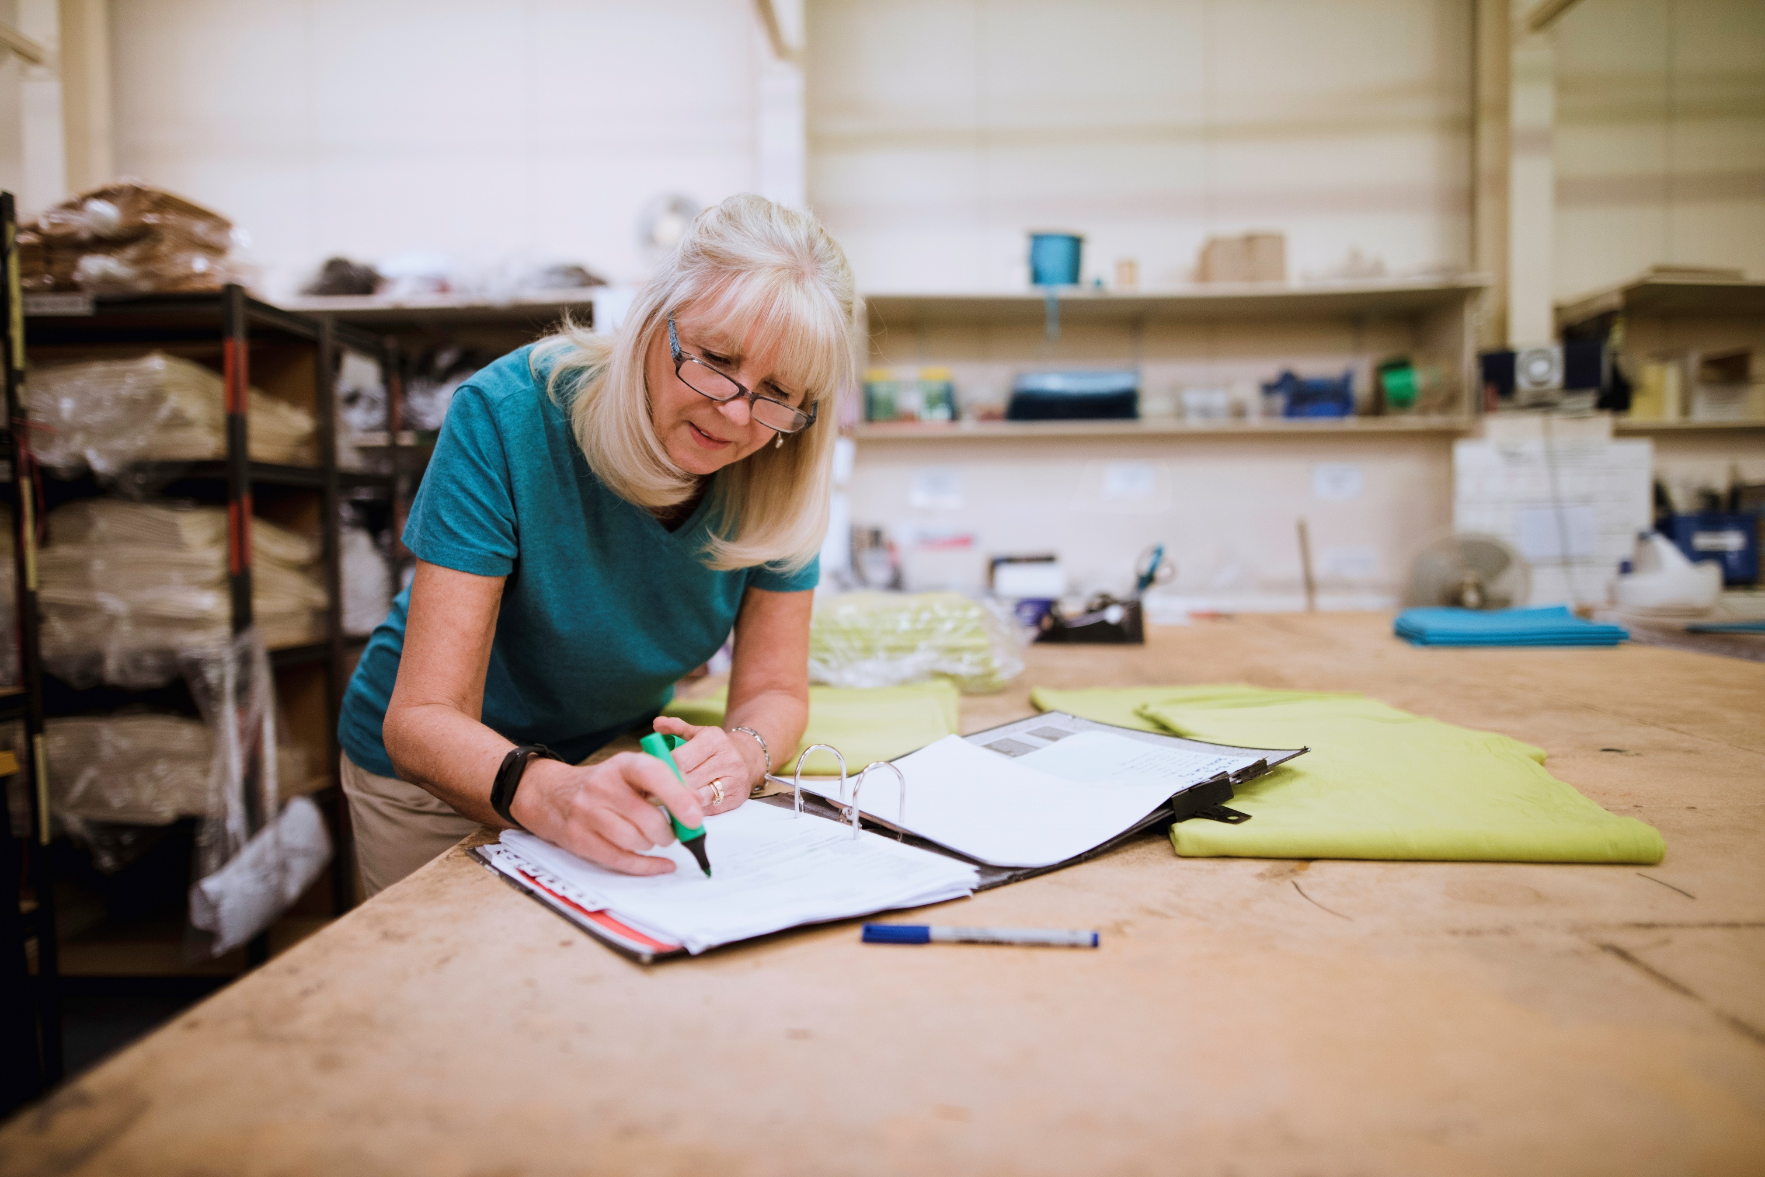
Introduktion
Velkommen til Inspirationskataloget.
Her kan ledere og medarbejdere finde inspiration og information om, forskellige seniortiltag og aftaler, man har brugt på andre arbejdspladser for at give seniorer lyst og mulighed for at blive længere.
Inspirationskataloget har 18 eksempler på forskellige seniortiltag og aftaler samt en oversigt med muligheder.

Slide 4
Eksempler på løsninger

Slide 5


Eksempler på løsninger
Her kan I finde en oversigt med eksempler på de mulige løsninger, der kan bruges i aftaler med seniorer for at give dem lyst og muligheder for at blive længere.
Opgaver
Rammer
Nye opgaver
I har muligheden for at tale om at få nye opgaver eller flere af en bestemt slags opgaver. Det kan være i en kort prøveperiode og senere gøres permanent.
Udstyr og hjælpemidler
I har mulighed for at tale om udstyr, som kan hjælpe med at løse opgaverne i hverdagen. I kan tale om bestemte opgaver, som er udfordrende, og se om der findes udstyr eller hjælpemidler, der kan støtte i disse opgaver. Lederen kan rette henvendelse til HR om finansieringsmuligheder.
1
1
Hjemmearbejde
I kan drøfte muligheden for at arbejde hjemmefra og eventuelt hvilke udvalgte opgaver, der egner sig til det.
2
Fysisk belastende opgaver
I kan tale om, hvordan de fysiske rammer på arbejdspladsen kan ændres eller justeres. Overvej eksempelvis muligheden for at gå op ad færre trapper, lave færre løft eller få en mere praktisk og kort rute.
Kompetenceudvikling
Sammen kan I undersøge muligheder for at blive dygtigere på bestemte områder, fx på videreuddannelse, faglige fællesskaber eller kurser.
2
3
Jobrotation og sporskifte
Hvis der er ønske og muligheder for det, kan I drøfte muligheden for i en kortere eller længere periode at skifte til en anden stilling eller et andet område i jeres kommune.
Mindre eller mere personaleansvar
Har du personaleansvar kan du drøfte med din leder om omfanget stadig er passende eller om du ønsker at få mere eller mindre personale ansvar.
4
3

Slide 6



Eksempler på løsninger
Her kan I finde en oversigt med eksempler på de mulige løsninger, der kan bruges i aftaler med seniorer for at give dem lyst og muligheder for at blive længere.
Tid
Tid
Økonomi
Fleksibel tid
I har mulighed for at drøfte fleksibilitet, eksempelvis at placere timer eller opgaver på andre tidspunkter på dagen eller ugen.
Fastholdelsesbonus
Overvej sammen, om der i fællesskab med HR og den (lokale) repræsentant fra den forhandlingsberettigede organisation, oftest TR, skal undersøges muligheden for at give en fastholdelsesbonus, som kan tilbydes til nøglemedarbejdere for at blive en periode længere på arbejdspladsen.
1
1
Orlov
I kan drøfte muligheden for orlov i løbet af året i forbindelse med ferie, mere tid til familien eller andet.
2
2
Færre timer med samme pensionsindbetaling
I kan sammen overveje at inddrage HR og
den (lokale) repræsentant fra den forhandlings-berettigede organisation, oftest TR, om, hvorvidt det er muligt at gå ned i timer og dermed løn, men bevare den samme indbetaling til pension.
3
Ned i tid
I kan drøfte muligheden for at gå ned i arbejdstid enten i en kortere periode, på bestemte tider af året eller permanent.
Bedre tid
Overvej sammen, om medarbejderens situation giver anledning til færre opgaver i alt, flere opgaver uden tidsfrister eller at få bedre tid til eksisterende opgaver.
?
Eller noget helt andet?
Ingen medarbejdere er ens, så ingen model passer perfekt på alle. Har I jeres helt egen idé, kan I snakke om den og i fællesskab se, hvad der kan lade sig gøre.
4

Slide 7
Eksempler på aftaler

Slide 8
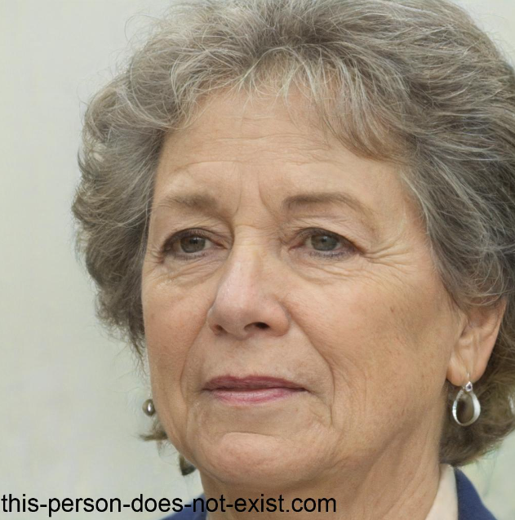
Dagvagter og bedre belysning
”
Anette
57 år
Social- og sundhedsassistent
Jeg syntes, at det var meget sårbart at skulle åbne op om, at mine øjne er ved at blive trætte, men Mikkel tog godt imod det, og vi kunne finde en løsning.
Anette, Social- og sundhedsassistent
Situation
Anette har med alderen fået dårligt syn og har derfor svært ved at arbejde i mørke og tage aftenvagter i vinterhalvåret
”
Anette og jeg drøftede flere forskellige løsninger, men vi blev enige om, at dette var den bedste for hende. Jeg er glad for, at Anette kom til mig med problemet, for vi vil jo gerne fortsat have Anette som kollega.
Mikkel, Anettes leder
Løsning
Anette får mulighed for at få dagvagter i vinterhalvåret, mens hun i sommerhalvåret fortsætter med også at tage aftenvagter.

Slide 9
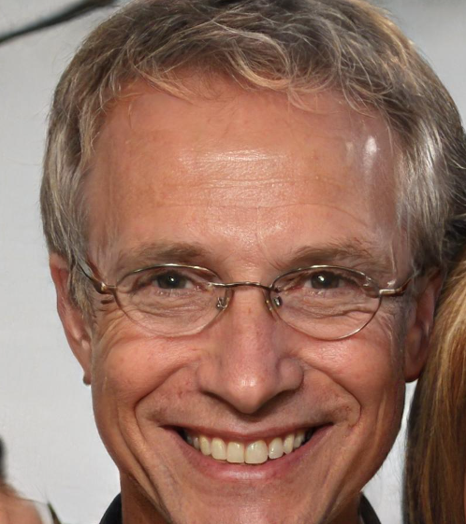
En hvilepause midt på dagen
”
Mogens
61 år
Teknisk servicemedarbejder
Det har gjort et stor forskel, at jeg kan tage et hvil midt på dagen. Jeg får energi til at løse mine opgaver, og jeg er ikke længere helt udbrændt, når jeg kommer hjem.
Mogens, teknisk servicemedarbejder
Situation
Mogens har igennem årene pådraget sig en del skavanker, og han bliver derfor hurtigere træt af at løse sine opgaver i løbet af dagen, og han kan derfor ikke længere holde til at arbejde en hel dag uden flere pauser.
”
Vi kan alle mærke, at Mogens’ hvilepauser giver ham mere energi i løbet af dagen. Og når pauserne kan ligge på tidspunkter, hvor der alligevel ikke er så meget pres på, giver det heller ikke hans kolleger mere travlt.
Per, Mogens’ leder
Løsning
Mogens får mulighed for at tage længere pauser, og han får muligheden for at tage en powernap eller lignende hvilepause midt på dagen for at bevare energien gennem hele dagen.

Slide 10

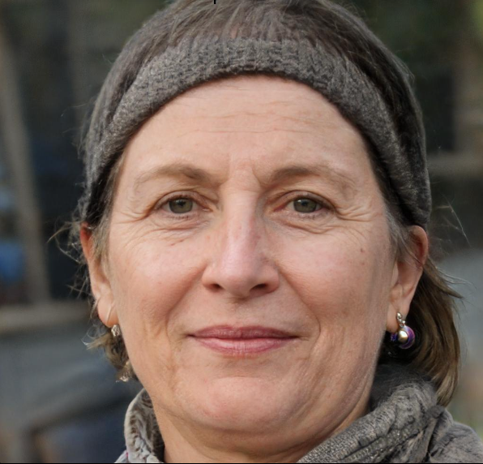
Ned i timer med samme pensionsindbetaling
”
Pia
58 år
Administrativ medarbejder
Jeg havde ikke lyst til at skulle stoppe, bare fordi jeg ikke kunne arbejde så meget, som jeg plejede, for jeg er jo glad for at arbejde her. Så at gå en smule ned i løn, men bevare pensionen var oplagt.
Pia, administrativ medarbejder
Situation
Pia er en stærk faglig ressource, men hun har fået fysiske udfordringer, som gør, at hun ikke kan længere arbejde på fuldtid.
”
Pia er vigtig for vores afdeling, og som leder kunne jeg se, at vi alle ville få en del mere travlt, hvis Pia stoppede, og vi skulle vente på at rekruttere en ny kollega. Det tog jeg op med HR og Pia’s tillidsrepræsentant, og det kunne de heldigvis godt se logikken i, og indgik en aftale om pensionsindbetaling på det oprindelige timetal.
Bo, Pias leder
Løsning
Pias leder inddrager HR og Pia’s tillidsrepræsentant, og efter aftale går Pia ned i tid, og dermed ned i løn, men fortsætter sin pensionsindbetaling på det oprindelige timetal.

Slide 11
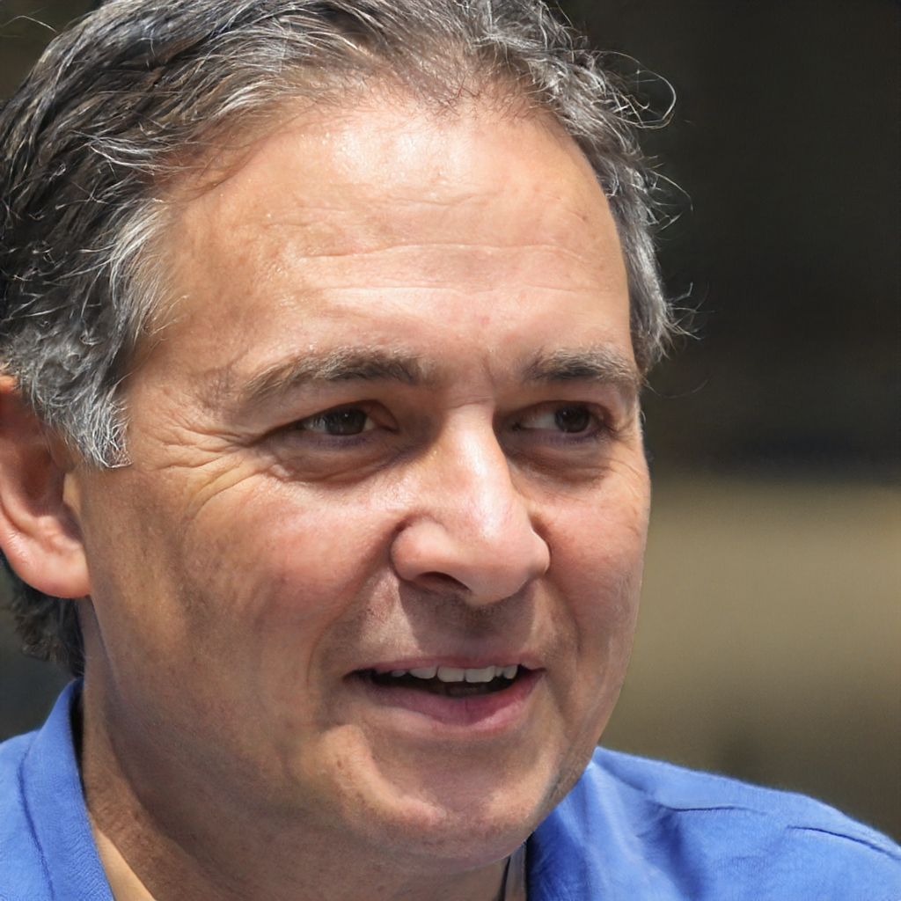
Ugentlig fridag
”
Mustafa
62 år
Pædagog
De lange ture både morgen og eftermiddagen begyndte at gøre mig træt og gå udover min energi, når jeg var på arbejde, og når jeg kom hjem. Når man pendler så langt, som jeg gør, gav det bare bedre mening, at jeg arbejder lidt længere men kun fire dage om ugen.
Mustafa, pædagog
Situation
Mustafa har lang transporttid til arbejdspladsen, og med alderen er det blevet hårdt for ham at tage den lange tur mange arbejdsdage i træk.
”
Vi har i forvejen en del kolleger, som pendler langt, der har samme ordning. Og så længe vagtplanen går op, giver det god mening for os, at de kan arbejde mere nogle dage og mindre andre dage.
Camilla, Mustafas leder
Løsning
Mustafa får mulighed for at rykke sine timer og holde fri om onsdagen, så han kan hvile sig midt på ugen og ikke behøver pendle hver dag.

Slide 12
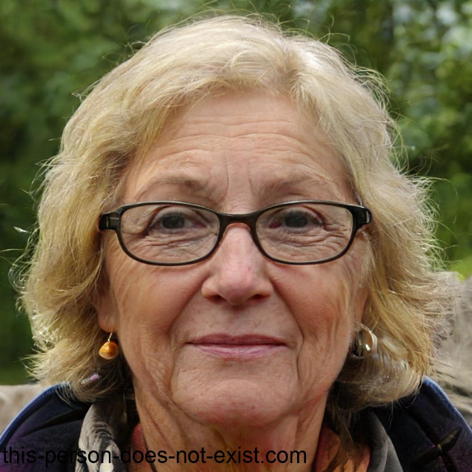
Fritagelse fra gårdvagter
”
Liselotte
67 år
Lærer
Det forværrede min gigt, når jeg skulle ud i kulden. Efter at være blevet fritaget fra gårdvagter, kan jeg i stedet bruge den tid på forberedelse og komme gennem dagen, uden at min gigt plager mig.
Liselotte, lærer
Situation
Liselotte er plaget af gigt, som blusser op om vinteren, og når hun udsættes for kulde.
”
Vi fandt en fin løsning, hvor tjansen som gårdvagt kunne overgå til en af Liselottes kolleger, som sætter pris på også at få lidt frisk luft i løbet af dagen.
Anja, Liselottes leder
Løsning
Liselotte bliver fritaget for gårdvagter og udendørs arbejde – fx udendørs turudflugter i vinterperioden.

Slide 13
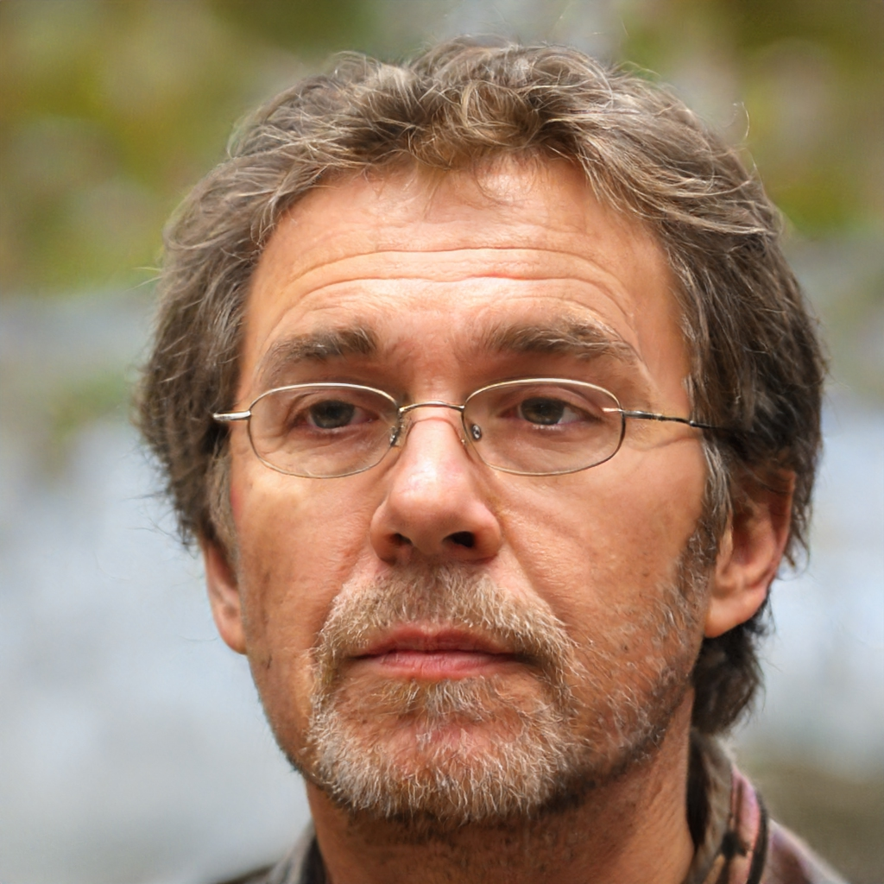
Bedre mulighed for at koncentrere sig
”
Johnny
63 år
Økonoma
Jeg bliver desværre nemmere og nemmere distraheret, når der er støj omkring mig. I køkkenet gør det ikke noget, men når jeg bestiller varerne hjem, er det klart nemmere nu, når jeg kan sidde et fredeligt sted.
Johnny, økonoma
Situation
Johnny har med alderen fået svært ved at bevare koncentrationen i længere tid af gangen – især på dage med mange forstyrrelser.
”
Johnny har godt styr på, hvordan man styrer et køkken. Hvis han skal bruge nogle mere stille rammer, mens han køber ind eller laver madplaner, så vil vi selvfølgelig gerne give ham det.
Carl-Johan, Johnnys leder
Løsning
Johnny får mulighed for at benytte stille kontorlokaler eller tage hjem for at løse opgaver, som kræver fordybelse i længere tid.

Slide 14
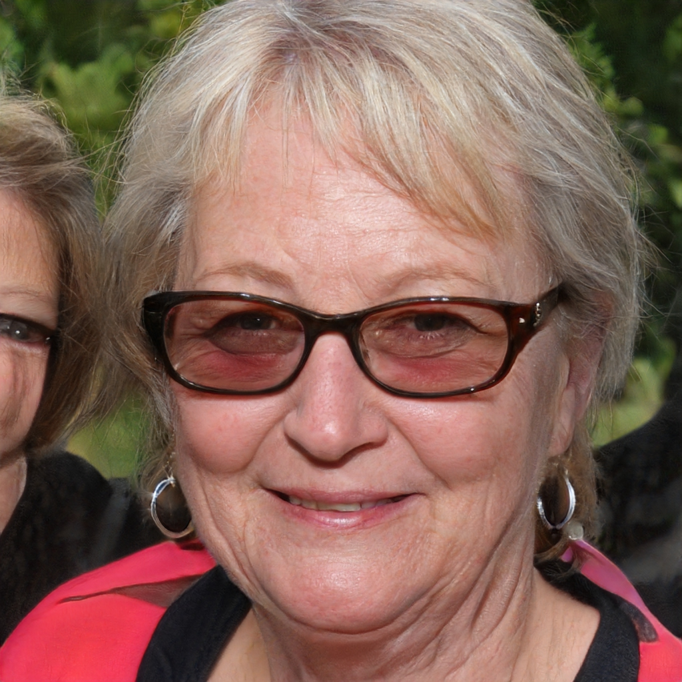
Fokus på spidskompetencer
”
Bente
61 år
Bibliotekar
Jeg må indrømme, at jeg har sværere ved at følge med opgaverne, end da jeg startede. Nu har jeg lidt bedre tid, og jeg er glad for at kunne fokusere på de opgaver, som jeg også synes er fagligt mest spændende.
Bente, bibliotekar
Situation
Bente oplever at blive stresset og har svært med at følge med arbejdsbyrden af opgaver, som ikke er inden for hendes spidskompetence. Hun tænker meget på arbejdet i sin fritid og har dårlig samvittighed over for sine kolleger.
”
Bente har en stærk faglighed og er dygtig, så det giver kun god mening, at hun får lov at tage opgaverne inden for sit kerneområde.
Michael, Bentes leder
Løsning
Bente får mulighed for at fokusere på at løse opgaver inden for hendes spidskompetence. Hun overtager nogle af de opgaver fra sine kolleger, og de løser i stedet nogle af de opgaver, som ikke var Bentes spidskompetence.

Slide 15
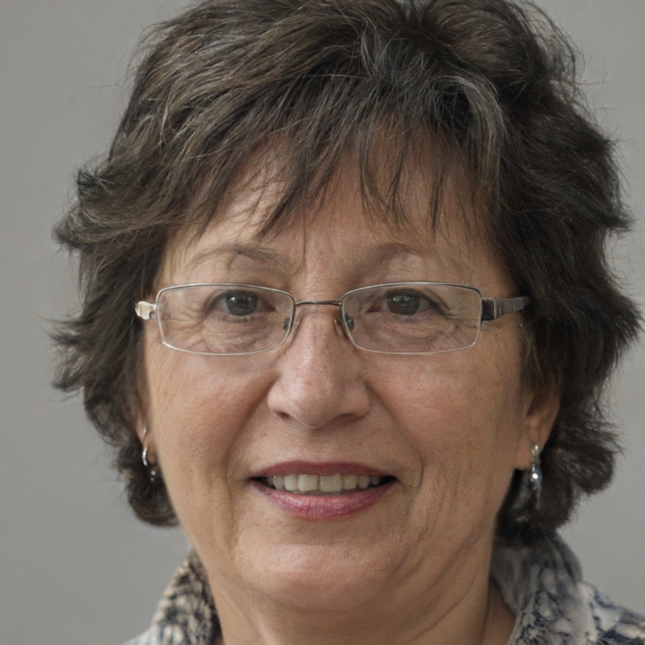
Ny stol og varmevest
”
Jannie
60 år
Pædagog
Min ryg har fået det sværere med at komme ned og op fra gulvet, når vi leger med børnene. Det hjælper den nye stol på, fordi den lader mig køre helt ned i børnehøjde og op igen.
Jannie, pædagog
Situation
Jannie har svært ved at komme helt ned på gulvet til børnene og er med alderen blevet mere kuldskær og fryser oftere.
”
Det er vigtigt, at Jannie ikke anstrenger sin krop for meget, når hun leger med børnene. Vi vil jo gerne have, at hun kan blive her mange år endnu. I processen fandt vi endda ud af, at vi kunne søge nogle midler fra en handicappulje til stolen, så det har heller ikke været forbundet med udgifter.
Niels, Jannies leder
Løsning
Jannies leder og HR søger en pulje til handicapkompenserende ordninger i kommunen. Fra den pulje får Jannie en særlig stol med fjeder, som hjælper hende op og ned, og hun bliver tilbudt en varmevest, hun kan bruge både inde og ude, når hun fryser.

Slide 16
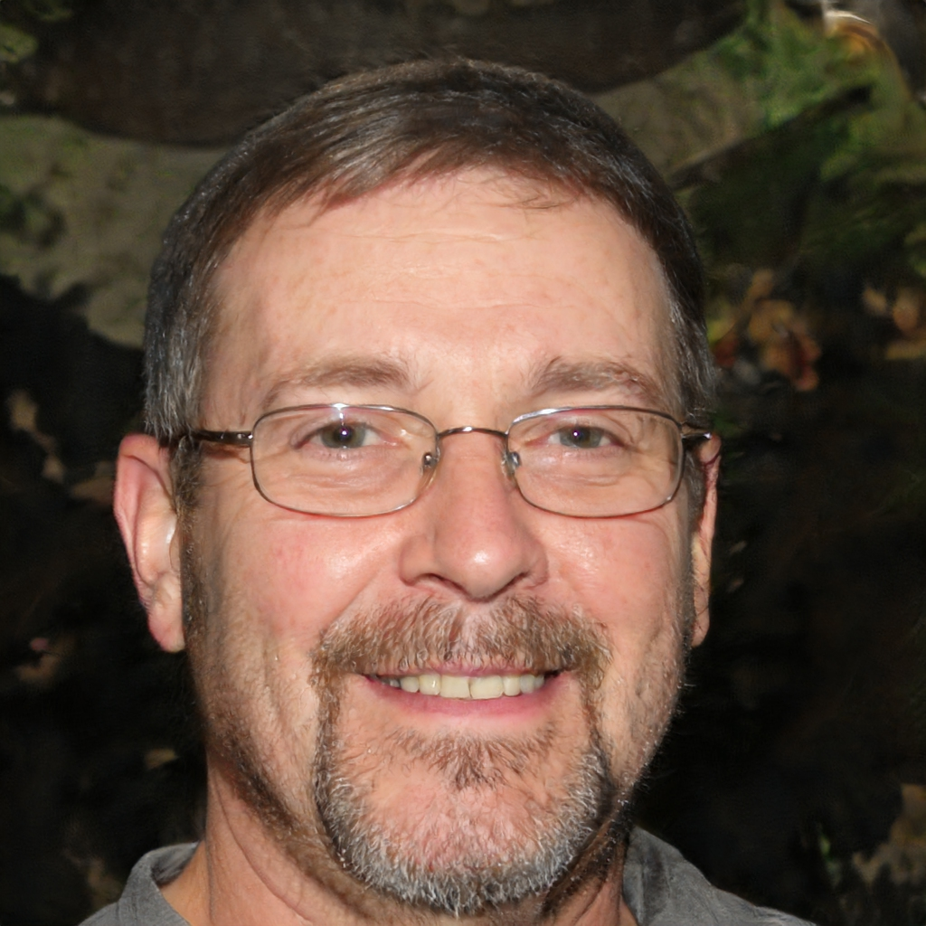
Fortsætte uden personaleansvar
”
Morten
60 år
Afdelingsleder
Efter 10 år som leder begyndte jeg at savne de dage, hvor jeg var helt tæt på opgaverne, men jeg havde ikke lyst til at skifte væk fra mine kolleger. Heldigvis kunne jeg træde tilbage som leder og fortsætte her i afdelingen, som jeg plejede, før jeg blev leder.
Morten, afdelingsleder
Situation
Morten er afdelingsleder og er glad for sine kolleger, men har med alderen mistet lysten til at have ledelsesansvar. Han vil gerne kunne bruge sin faglighed mere og tilbage til at løse opgaver, som han gjorde, før han blev afdelingsleder.
”
Morten havde tidligere gjort mig opmærksom på, at en af hans medarbejdere ville kunne blive en god leder. Derfor valgte vi at tilbyde ham muligheden, da Morten ikke længere ville have ledelsesansvar. Det var et nemt skifte, og afdelingen er kørt videre uden bump.
Ea, Mortens leder
Løsning
Efter aftale mellem HR og Morten’s tillidsrepræsentant bliver en af de erfarne medarbejdere tilbudt at overtage Mortens stilling og takker ja. Morten træder ned som leder, men fortsætter i afdelingen med kollegaens opgaver.

Slide 17
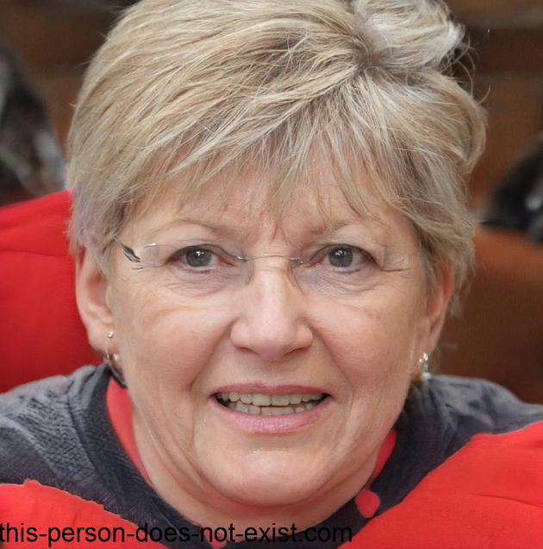
Fastholdelsesbonus til nøglemedarbejder
”
Lizzi
64 år
IT-medarbejder
Jeg var splittet imellem at ville gå på pension eller blive ved lidt endnu, for jeg kan jo også godt lide mit arbejde. Fastholdelsesbonussen gjorde det nemmere at tage valget om at blive,
Lizzi, IT-medarbejder
Situation
Lizzi er nøgleperson på sit fagområde, og hun går med tanker om at gå på pension snart. Det vil blive meget svært at finde en erstatning til stillingen.
”
Vi ville meget gerne holde på Lizzi, da hun er meget dygtig på sit felt. Vi får svært ved at undvære hende, når hun går på pension, men nu er der indgået en aftale, der giver os noget tid til at finde en afløsning.
Marianne, Lizzis leder
Løsning
Lizzis leder kontakter HR og Lizzi’s tillidsrepræsentant , og efter aftale indgår de en aftale om en fastholdelsesbonus med sin leder, hvor Lizzi modtager en bonus, hvis hun forbliver i sin stilling, indtil hun fylder 66 år.

Slide 18
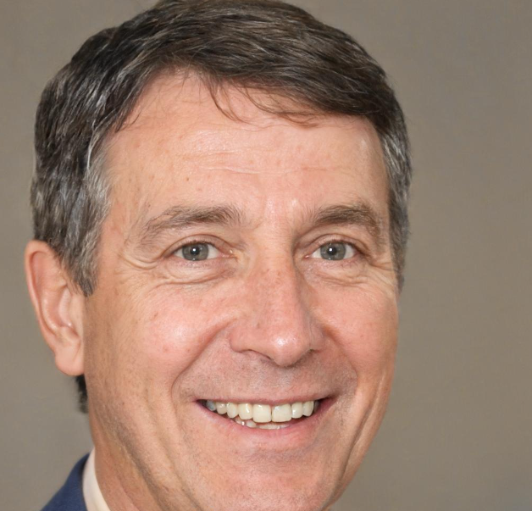
Særligt hensyn ved nye it-systemer
”
Carsten
66 år
Administrativ medarbejder
Jeg var nervøs for det nye it-system, fordi jeg ikke har så nemt ved at lære nyt it. Og så var jeg bange for, at jeg i det nye system ikke ville kunne løse mine opgaver på lige fod med mine kolleger. Det hjalp sidemands-oplæringen heldigvis på, og nu er jeg kommet godt ind i det.
Carsten, administrativ medarbejder
Situation
Kommunen skifter it-system, og Carsten oplever, at han har svært ved at lære nyt it, hvilket kan give ham problemer med at løse sine opgaver.
”
Jeg har respekt for, at Carsten italesætter sin udfordring med it. Vi fik hurtigt afsat nogle flere ressourcer til oplæring, og i dag kan vi se, at overgangen til det nye it-system er lykkedes godt.
Ella, Carstens leder
Løsning
Carstens leder afsætter flere ressourcer til at oplære Carsten og får samtidig arrangeret at Carsten får sidemandsoplæring af en af hans kolleger, så han kommer godt ind i systemet.

Slide 19
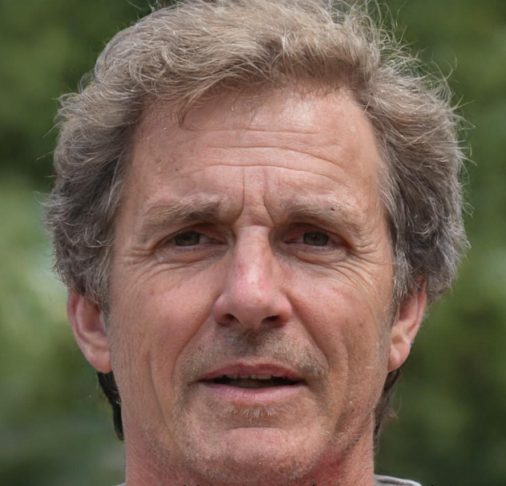
Mindre forældrekontakt og mere undervisning
”
Mick
69 år
Skolelærer
Jeg har også et ansvar for, at eleverne fik en god overgang til deres nye klasselærer, så derfor deltes vi om klassen frem til sommerferien. Det lykkedes godt, og nu kan jeg fokusere på at undervise.
Mick, skolelærer
Situation
Mick er træt af det ansvar og den forældrekontakt, der følger med at være klasselærer. Han vil gerne kunne fokusere på at undervise eleverne og have færre administrative opgaver.
”
Vi fandt en løsning, hvor Mick og en af vores yngre kolleger kunne deles om klasselæreransvaret resten af skoleåret. Der kunne Mick dele lidt af sin erfaring med kollegaen, så hun blev klædt på til opgaven.
Karla, Micks leder
Løsning
Mick deler sin rolle som klasselærer med en anden kollega indtil skoleårets slutning og bliver fritaget fra at deltage i skolehjem-samtaler. I stedet får han flere undervisningstimer med eleverne på klassetrinnet. Efter skoleårets slutning overtager kollegaen hele klasselæreransvaret.

Slide 20
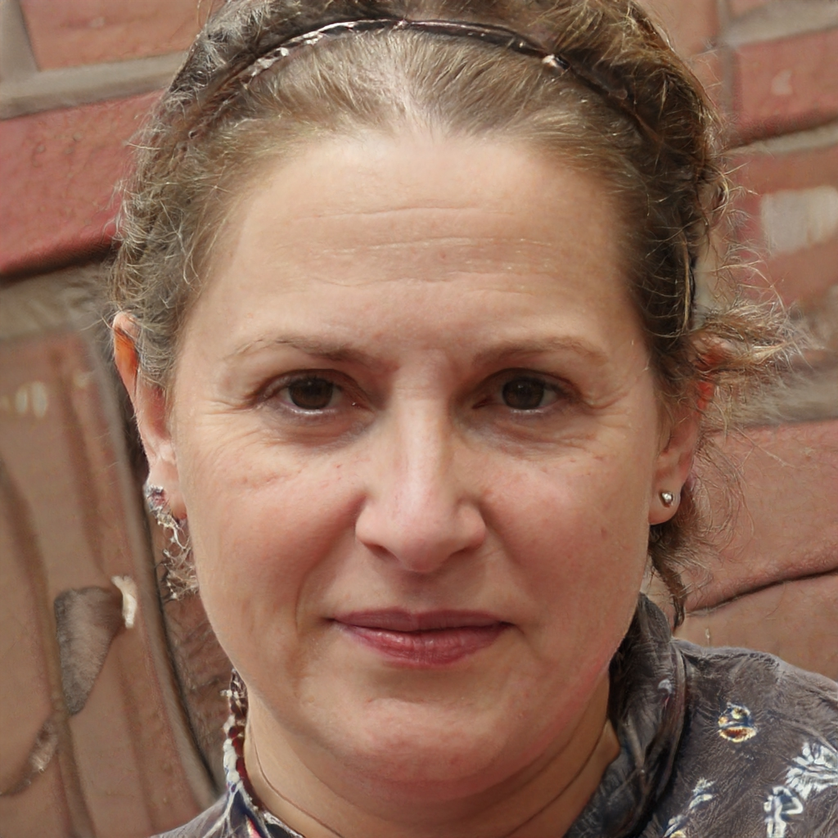
Mere tid og overskud til at løse kerneopgaven
”
Hanne
63 år
Sygeplejerske
Det var rigtig besværligt at skulle til Faaborg flere gange om ugen og jeg brugte for meget tid på at finde rundt og organisere min tid. Nu har jeg mere tid til borgerne og de opgaver, som betyder noget.
Hanne, sygeplejerske
Situation
Hanne arbejder som sygeplejerske på Lyø, men har også ugentlige besøg hos borgere i Faaborg. Det gør, at Hanne bruger meget tid i transport både med færge og mellem borgere i Faaborg, hvor hun har svært ved at finde rundt.
”
Det var en relativ let omstrukturering, som betød meget for Hannes trivsel. Det har lært mig, at man nogle gange må tænke lidt kreativt, hvis man vil finde de bedste løsninger.
Erik, Hannes leder
Løsning
Ved at samle alle besøg hos borgere i Faaborg på én dag i ugen sparer Hanne en masse transporttid. Samtidig får hun en fast rute hos de samme borgere, så hun har nemmere ved at finde rundt og får mere tid og overskud til at klare kerneopgaver.

Slide 21
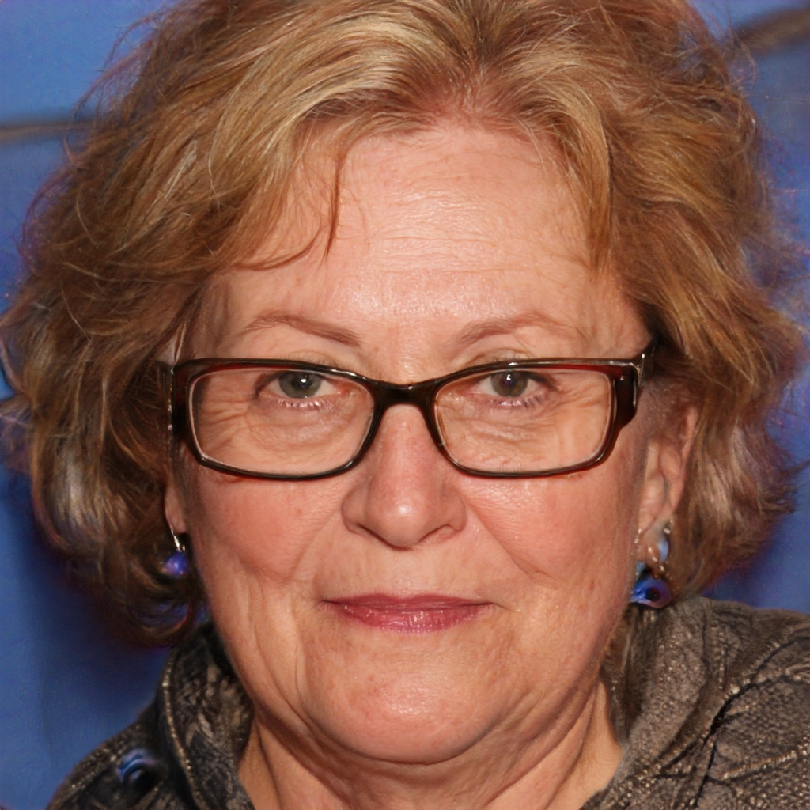
Prøveperiode og skift til anden stilling
”
Vibeke
58 år
Pædagog
Jeg var glad for, at Christian tog sig tid til, at vi kunne finde en løsning, som er holdbar og virker godt for mig. Jeg var selv nervøs for at skifte fra vuggestuen, så jeg satte pris på at få en prøveperiode først.
Vibeke, pædagog
Situation
Vibeke bliver i takt med alderen for træt i kroppen til at arbejde i vuggestuen. Hun har tidligere hjulpet vuggestuebørnene i overgangen til den integrerede børnehave og overvejer derfor, om arbejdet i børnehaven vil være bedre for hende.
”
Det var vigtigt for mig, at Vibeke følte sig tryg til at kunne åbne op, og vi kunne fokusere på at forstå, hvad hendes udfordring var, og hvordan den kom til udtryk. Det var afgørende for, at vi også kunne finde den rigtige løsning sammen.
- Christian, Vibekes leder
Løsning
Vibeke laver en aftale med sin leder Christian om, at hun arbejder halvtid i vuggestuen og halvtid i børnehaven i en prøveperiode. Efter perioden vil Vibeke gerne fortsætte på fuldtid i børnehaven, og Christian har mulighed for at lade hende overtage en ledig stilling der.

Slide 22
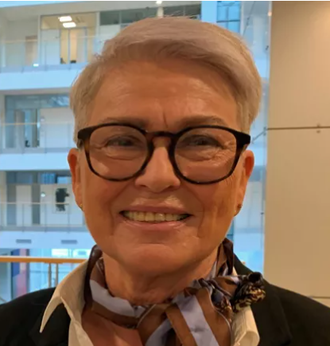
Tid til at besøge sine forældre og mulighed for at lære fra sig
”
Lene
59 år
Skolelærer
Jeg var rigtig glad for at kunne fokusere mere på at lære fra mig til de nye lærere, som kom fra seminaret. Og det vigtigste var måske, at der ikke blev kigget skævt til, at man var på nedsat tid eller andre opgaver.
Lene, skolelærer
Situation
Lene vil gerne kunne bruge mere tid med sine forældre og sine fritidsinteresser, og når hun er på arbejde, vil hun gerne fokusere mere på at lære fra sig til sine nyuddannede kolleger.
”
Jeg var glad for, at Lene i god tid sagde, at hun ville gå ned i tid, så jeg kunne planlægge undervisningen efter det. Og det var en selvfølge, at Lene kunne få lov til at dele ud af sine manges års erfaring til de nye lærer, som kommer til skolen.
- Herman, Lenes leder
Løsning
Til sin MUS fortæller Lene sin leder, at hun ønsker at gå ned i tid, og sammen med HR og Lene’s tillidsrepræsentant indgår de en aftale, hvor Lene får fri om fredagen, delvist finansieret af sine feriedage, så hun nemmere kan besøge sine forældre. Samtidig bliver en del af hendes konfrontationstimer lavet om til mentortimer, som hun har sammen med sine nyuddannede kolleger.

Slide 23
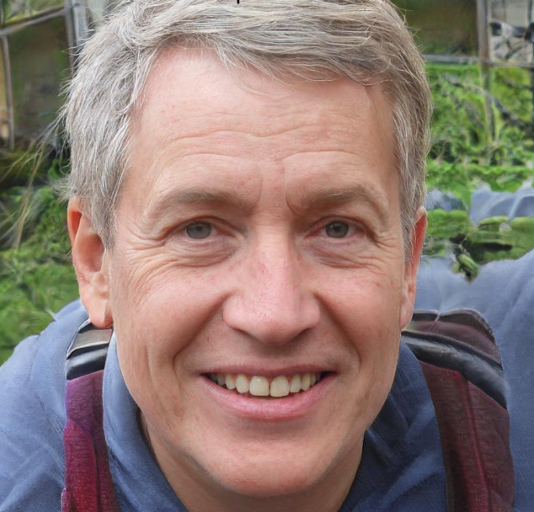
Tilbage til kerneopgaverne
”
Michael
65 år
Sygeplejerske
Efter mange år i faget ville jeg gerne tilbage til menneskene. Det var derfor, jeg i første omgang blev sygeplejerske – fordi jeg ville hjælpe folk. Det synes jeg, jeg gør bedst, ved at være tæt på dem.
Michael, sygeplejerske
Situation
Michael synes, at han efter mange år i kommunen er kommet for langt væk fra sine kerneopgaver. Han vil gerne bruge mindre tid med administrative opgaver foran computeren og mere tid sammen med borgerne.
”
Jeg synes, vi fandt en god løsning til Michael, som faktisk slår to fluer med ét smæk. Både Michael og hans kollega er dygtige til deres arbejde, og nu bliver det forhåbentlig nemmere for os at få dem til at blive her på arbejdspladsen lidt længere.
- Troels, Michaels leder
Løsning
Michaels leder kontakter en anden kollega, som med alderen har vist ønske om mere stillesiddende arbejde. I fællesskab bliver Michaels leder, Michael og kollegaen enige om, at kollegaen overtager en del af Michaels administrative opgaver, mens Michael overtager dele kollegaens borgerkontakt.

Slide 24
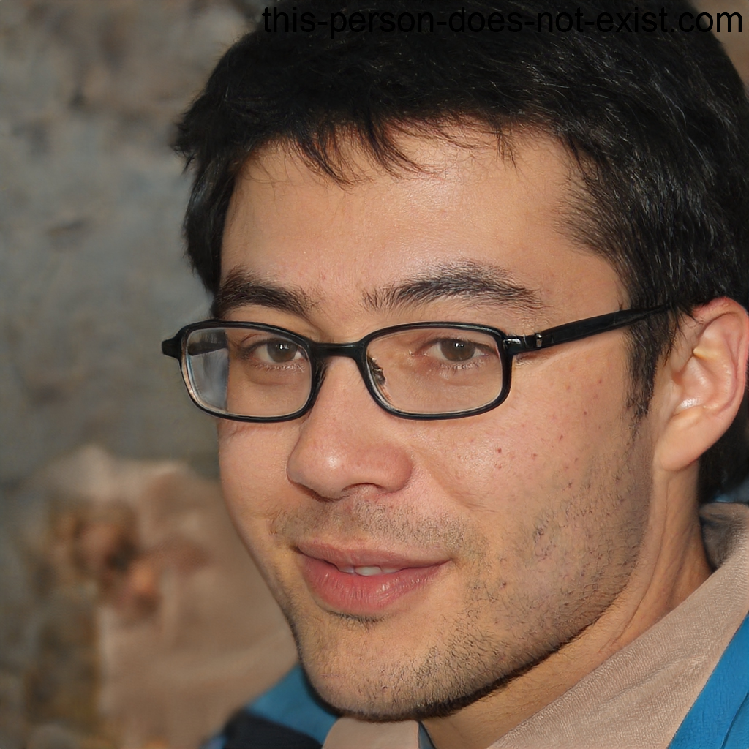
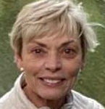
Fokus på sparring og balance mellem administrative og fysiske opgaver
”
Lene
62 år
Sekretariatsmedarbejder
Det er godt, at vi kan snakke om det i stedet for at sidde og putte med det. Jeg er glad for at gå på arbejde, og har fået luft igen
-Lene, sekretariatsmedarbejder
Situation
Lene har ikke overskud til at arbejde med fuldt drøn på ved større arrangementer og projekter, som hun er vant til at følge helt til dørs. Lene oplever, at det slider på fysikken.
”
Jeg er glad for at Lene kom til mig, så vi sammen kunne finde en god løsning for Lene og for afdelingen. For Lene har så mange kvalifikationer som vi gerne vil gøre brug af mange år endnu. Lene hjælper samtidig også med at få oplært en ny kollega i opgaverne
-Marianne, Lenes leder
Løsning
Lene har fået en anden, mere tilbagetrukket rolle ved arrangementer, hvor hendes kompetencer nu kommer i spil som sparringspartner. Hun har færre fysiske opgaver som kommunens repræsentant og flere administrative opgaver.

Slide 25
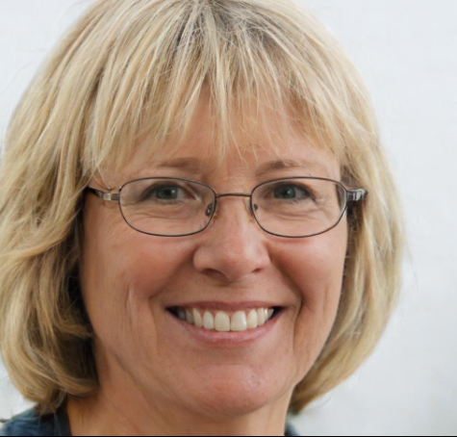
Omplacering og ned i arbejdstid med pensionsindbetaling svarende til beskæftigelsesgraden i hidtidige stilling
”
Ulla
64 år
Dagplejer
Det er svært for os dagplejere at gå ned i tid, så det gør en forskel at kunne omplaceres og gå ned på 30 timer uden at min pensionsindbetaling reduceres. Så er der mere ro på, og jeg har bedre overblik uden at blive for træt i hovedet eller kroppen.
- Ulla, dagplejer
Situation
Ulla har været dagplejer i eget hjem i 30 år og har p.t. 4 indskrevne børn. De lange arbejdsdage begynder at blive en udfordring.
”
Ulla og hendes tillidsrepræsentant, HR- afdelingen og jeg har sammen lavet en rigtig god aftale, som vil gøre det nemmere for Ulla at gå på arbejde de næste 2 år. Og så fandt vi en god løsning, hvor Ulla fortsat kan arbejde som dagplejer.
- Rie, Ullas leder
Løsning
Ulla får mulighed for omplacering inden for dagplejen, således at Ulla i stedet for 48 timer i eget hjem nu arbejder 30 timer som dagplejer uden for eget hjem i Gæstehuset, der er et dagtilbud i kommunen. Der indbetales pension for fuld tid til Ulla.

Slide 26
Rammeaftale om seniorpolitik

Slide 27
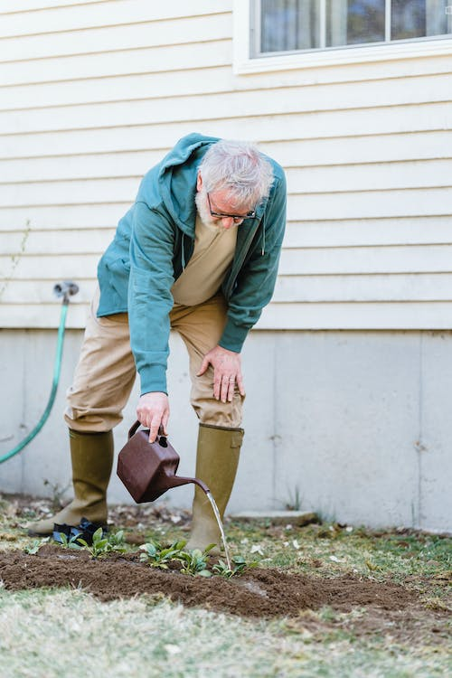
Hvilke muligheder er der i
Rammeaftale om seniorpolitik?
Som I netop har kunne læse i de foregående eksempler, findes der mange former for løsninger og muligheder for at tilpasse arbejdet, så det kan blive mere attraktivt at blive lidt længere i arbejde. Nogle løsninger kan aftales mellem leder og medarbejder, og andre løsninger skal aftales mellem medarbejder, leder og den (lokale) repræsentant for den forhandlingsberettigede organisation oftest tillidsrepræsentanten.
Nogle løsninger er aftalebestemt af enten de enkelte overenskomster eller den tværgående rammeaftale for seniorpolitik. Det gælder fx seniorstillinger, generationsskifte-ordninger og fastholdelses- og fratrædelsesordninger.
I kan læse mere i Vejledning til Rammeaftale om seniorpolitik her.
Spørg jeres lokale HR-afdeling, leder eller relevant tillidsrepræsentant, hvis I er i tvivl om, hvad der er I har mulighed for og ret til. Efter behov kan I undersøge og drøfte mulighederne for at kombinere med nogle af forslagene fra kataloget her.

Slide 28



Hvilke muligheder er der i Rammeaftale om seniorpolitik?
Seniorsamtaler
Seniorordninger
Seniordage
Som senior har du ret til at blive tilbudt en seniorsamtale sammen med din leder, hvor I sætter ord på, hvordan I ser resten af dit arbejdsliv, og hvad der skal til for at give dig lyst til at fortsætte på arbejdspladsen.
I kan lægge din seniorsamtale sammen med din MUS, eller du kan takke nej tak, hvis du ikke synes, det er relevant endnu.
Som senior kan du i fællesskab med din leder og den lokale repræsentant for den forhandlingsberettigede organisation oftest tillidsrepræsentanten drøfte muligheden for at benytte dig af tre typer seniorordninger beskrevet i Rammeaftale om seniorpolitik: seniorstillinger, generationsskifterordninger og fratrædelsesordninger.
Ordningerne giver din leder, din tillidsrepræsentant og dig nogle muligheder for sammen at tilpasse din fremtid på arbejdspladsen, så den passer bedst muligt til dig.
Som senior har du hvert år ret til et antal seniordage.
Sammen med din leder aftaler I, hvordan du bruger dine seniordage.
Seniordagene kan bruges som frihed eller udbetales som løn.
Husk, at der kan være andre relevante tiltag, som kræver aftale med den (lokale) repræsentant for den forhandlingsberettigede organisation oftest tillidsrepræsentanten.
Som udgangspunkt har alle kommunalt ansatte seniorer mulighed for seniorordninger og ret til seniorsamtaler og seniordage. Tjek derfor med din HR-afdeling eller tillidsrepræsentant hvilke muligheder, du har, og fra hvilken alder, du kan benytte dem. Find vejledningen til Rammeaftale om seniorpolitik her.

